Slide 1
اقتصاد فصل 2
امیر کلاته اقا محمدی

Slide 2
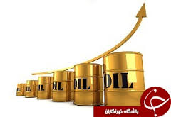
افزایش مقدار تولید کالا و خدمات در جامعه بیانگر موفقیت دولت در عرصه های مختلف اقتصادی است

Slide 3
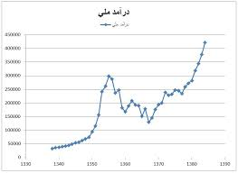
به مجموعه در آمد هایی که در طول یکسال نصیب اعضای جامعه میشود در آمد ملی میگویند

Slide 4
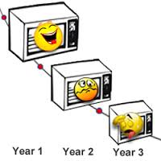
به بخشی از سرمایه های دولت که در گذشت زمان و استفاده از بین میرود استهلاک میگویند

